Slide 1
Enkele aspecten van Mandatory Disclosure Directive (DAC6)
Suniel Pancham
Curaçao
januari 2019
Notes:
1

Slide 2
ACHTERGROND
Maatschappelijke aandacht belastingontwijking
OESO / BEPS project & EU-beleid en wetgeving
(i) Transparantie en (ii) aanpassing materieel belastingrecht
Fiscaal beleid Nederland inzake belastingontwijking

Slide 3
Kern DAC6
Achtergrond is BEPS Action 12
3
Notes:
3

Slide 4
OECD - BEPS Actions
ACTION 1: Addressing the Tax Challenges of the Digital Economy | ACTION 2: Neutralising the Effects of Hybrid Mismatch Arrangements | ACTION 3: Designing Effective Controlled Foreign Company Rules | ACTION 4: Limiting Base Erosion Involving Interest Deductions and Other Financial Payments | ACTION 5: Countering Harmful Tax Practices More Effectively, Taking into Account Transparency and Substance
ACTION 6: Preventing the Granting of Treaty Benefits in Inappropriate Circumstances | ACTION 7: Preventing the Artificial Avoidance of Permanent Establishment Status | ACTION 8: Aligning Transfer Pricing Outcomes with Value Creation Intangibles | ACTION 9: Aligning Transfer Pricing Outcomes with Value Creation Risks & capital | ACTION 10: Aligning Transfer Pricing Outcomes with Value Creation Other high-risk transactions
ACTION 11: Measuring and Monitoring BEPS | ACTION 12: Mandatory Disclosure Rules | ACTION 13: Transfer Pricing Documentation and Country by Country Reporting | ACTION 14: Making Dispute Resolution Mechanisms More Effective | ACTION 15: Developing a Multilateral Instrument to Modify Bilateral Tax Treaties

Slide 5
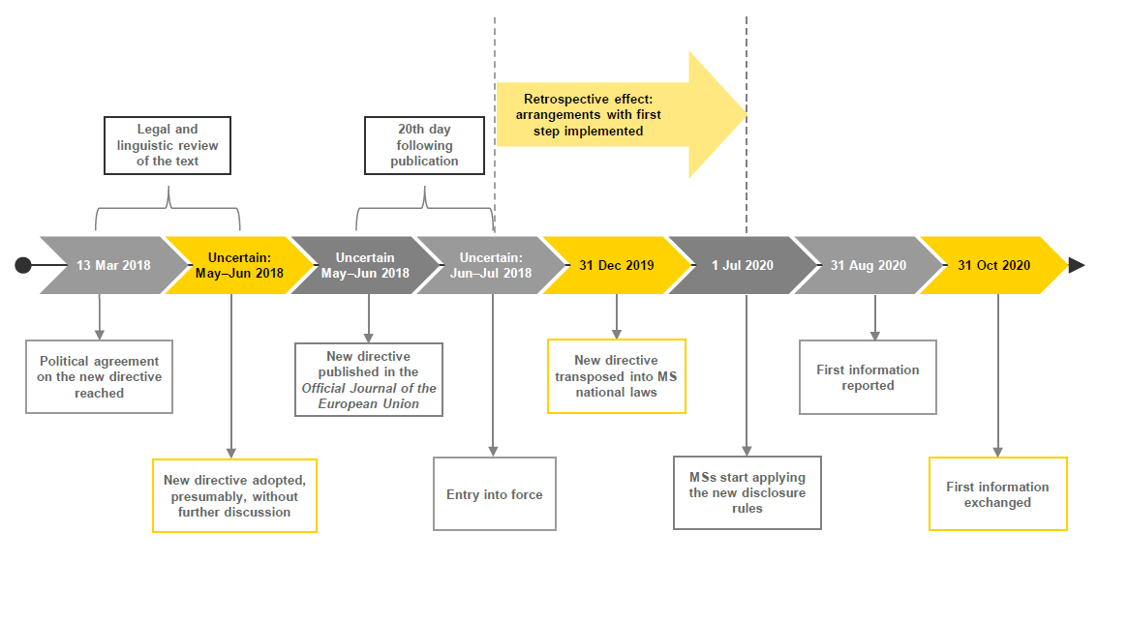
TIMELINE
2
25 May 2018
5 June 2018
25 June 2018
adopted
adopted
Notes:
5

Slide 6
Samenvatting DAC 6 / Consultatiedocument Nederland
4. Toepassing
Implementatie uiterlijk 31 december 2019
Van toepassing op 1 juli 2020
Echter, nu al voor bepaalde constructies (voor periode tussen 25 juni 2018 en 1 januari 2020) uiterlijk 31 augustus 2020
5. Belastingplichtigen
Particulieren en rechtspersonen
6. Intermediairs
Advocaten, belastingadviseurs, accountants, financiële adviseurs, banken etc.
Rechtspersonen en particulieren
Begrip “verschoningsrecht”
1. Grensoverschrijdende constructies
Constructies die ofwel meer dan één lidstaat ofwel een lidstaat en een derde land betreffen
woonplaats, vaste inrichtingen, beperkte aanwezigheid etc
2. Wezenskenmerken (meldingsplicht grensoverschrijdende constructies)
Meldingplicht indien de constructie ten minste één van de vermelde wezenskenmerken bezit
Generieke en specifieke wezenskenmerken, main benefits test voor bepaalde wezenskenmerken
3. Meldingsplicht
Aan de belastingdienst
Binnen 30 dagen
Vanaf eerste stap van implementatie, voor implementatie beschikbaar of gereed voor implementatie
Bepaalde informatie

Slide 7
Intermediair
“een persoon die een meldingsplichtige grensoverschrijdende constructie bedenkt, aanbiedt, opzet, beschikbaar maakt voor implementatie of de implementatie ervan beheert.”

Slide 8
intermediair
Ten minste één van de volgende aanvullende voorwaarden te vervullen:
a) fiscaal inwoner van een lidstaat zijn;
b) beschikken over een vaste inrichting in een lidstaat via welke de diensten in verband met de constructie worden verleend;
c) opgericht zijn in of onder de toepassing van de wetten vallen van een lidstaat;
d) ingeschreven zijn bij een beroepsorganisatie in verband met de verstrekking van juridische, fiscale of adviesdiensten in een lidstaat

Slide 9
Hulpintermediair
‘Intermediair is ook een persoon die, gelet op de betrokken feiten en omstandigheden en op basis van de beschikbare informatie en de deskundigheid die en het begrip dat nodig is om die diensten te verstrekken, weet of redelijkerwijs kon weten dat hij heeft toegezegd rechtstreeks of via andere personen hulp, bijstand of advies te verstrekken met betrekking tot het bedenken, aanbieden, opzetten, beschikbaar maken voor implementatie of beheren van de implementatie van een meldingsplichtige grensoverschrijdende constructie.’
9

Slide 10
Meerdere intermediairs
Alle intermediairs
Tenzij de intermediair in een andere lidstaat heeft gemeld
Tenzij hij/zij aannemelijk maakt dat een andere intermediair heeft gemeld (welke lidstaat dan ook)
Afwezigheid van intermediair (bijv. ‘adviseur’ zit buiten de EU) of wettelijk verschoningsrecht -> meldingsplicht gaat naar belastingplichtige

Slide 11
Wat melden?
NL Consultatiedocument: Het gaat (voor zover van toepassing) achtereenvolgens om:
a.de naam, de fiscale woonplaats en het fiscale identificatienummer van de intermediairs, van de relevante belastingplichtigen en, indien nodig, van de personen die een verbonden onderneming vormen met de relevante belastingplichtige;
b. indien de intermediair of relevante belastingplichtige een natuurlijk persoon is: de geboortedatum en de geboorteplaats van die persoon;
c. nadere bijzonderheden over de wezenskenmerken op grond waarvan de grensoverschrijdende constructie gemeld moet worden;
d .een samenvatting van de inhoud van de meldingsplichtige grensoverschrijdende constructie, met onder meer de benaming waaronder zij algemeen bekendstaat, indien voorhanden, en een omschrijving van de relevante zakelijke activiteiten of constructies, in algemene bewoordingen gesteld, die niet mag leiden tot de openbaarmaking van een handelsgeheim, bedrijfsgeheim, nijverheidsgeheim of beroepsgeheim of een fabriekswerkwijze of handelswerkwijze, of van inlichtingen waarvan de onthulling in strijd zou zijn met de openbare orde;
e.de datum waarop de eerste stap voor de implementatie van de meldingsplichtige grensoverschrijdende constructie is of zal worden ondernomen;
f. nadere bijzonderheden van de nationale bepalingen die aan de meldingsplichtige grensoverschrijdende constructie ten grondslag liggen;
g. de waarde van de meldingsplichtige grensoverschrijdende constructie;
h.de EU-lidstaat van de relevante belastingplichtige en eventuele andere lidstaten waarop de meldingsplichtige grensoverschrijdende constructie naar alle waarschijnlijkheid van invloed zal zijn;
i. de identificatiegegevens van andere personen in een EU-lidstaat op wie de meldingsplichtige grensoverschrijdende constructie naar alle waarschijnlijkheid van invloed zal zijn, waarbij wordt vermeld met welke lidstaten die personen een relatie hebben.

Slide 12
Wezenskenmerken (Bijlage IV richtlijn)
Categorie A
Generieke wezenskenmerken
Main benefit test
Categorie B
Specifieke wezenskenmerken
Main benefit test
Categorie C
Specifieke wezenskenmerken in verband met grensoverschrijdende transacties
C.1.b(i), c, d: Main benefit test
Categorie D
Specifieke wezenskenmerken in verband met automatische uitwisseling van inlichtingen en uiteindelijk belang
Aan de main benefit test is voldaan indien kan worden aangetoond dat het belangrijkste voordeel dat of een van de belangrijkste voordelen die, gelet op alle relevante feiten en omstandigheden, redelijkerwijs te verwachten valt van een constructie het verkrijgen van een belastingvoordeel is.
Categorie E
Specifieke wezenskenmerken in verband met verrekenprijzen
De generieke wezenskenmerken zien op de vorm en de verhouding tussen de intermediair en de belastingplichtige
De specifieke wezenskenmerken zien op de inhoudelijke kenmerken van de constructie
12

Slide 13
A. Algemene wezenskenmerken die aan de „main benefit test” zijn gekoppeld
1. Een constructie waarbij de relevante belastingplichtige of een deelnemer aan de constructie zich tot geheimhouding verbindt en op grond hiervan niet aan andere intermediairs of de belastingautoriteiten mag onthullen hoe de constructie een belastingvoordeel kan opleveren.
2. Een constructie waarbij de intermediair aanspraak maakt op een vergoeding (of rente, betaling van financieringskosten en andere uitgaven) voor de constructie en die vergoeding wordt vastgelegd op basis van:
a) het bedrag van het belastingvoordeel dat de constructie oplevert, of
b) de vraag of de constructie daadwerkelijk een belastingvoordeel heeft opgeleverd. De intermediair moet daarbij de vergoeding gedeeltelijk of volledig terugbetalen wanneer het met de constructie beoogde belastingvoordeel niet gedeeltelijk of volledig werd verwezenlijkt.
3. Een constructie waarbij gebruik wordt gemaakt van gestandaardiseerde documenten en/of een gestandaardiseerde structuur en die beschikbaar is voor meer dan één relevante belastingplichtige zonder dat er voor implementatie wezenlijke aanpassingen nodig zijn.

Slide 14
B. Specifieke wezenskenmerken die aan de „main benefit test” zijn gekoppeld
1. Een constructie waarbij een deelnemer aan de constructie een reeks geplande stappen onderneemt die erin bestaan een verlieslijdende onderneming te verwerven, de hoofdactiviteit van die onderneming stop te zetten en de verliezen ervan te gebruiken om de door hem verschuldigde belastingen te verminderen, onder meer door overdracht van die verliezen naar een ander rechtsgebied of door een versneld gebruik van die verliezen.
2. Een constructie die tot gevolg heeft dat inkomsten worden omgezet in vermogen, schenkingen of andere inkomstencategorieën die lager worden belast of van belasting worden vrijgesteld.
3. Een constructie die circulaire transacties omvat met als resultaat dat middelen worden rondgepompt („round-tripping”), meer bepaald met behulp van tussengeschoven entiteiten zonder ander primair handelsdoel of van transacties die elkaar compenseren of tenietdoen of andere soortgelijke kenmerken hebben.

Slide 15
C. Specifieke wezenskenmerken in verband met grensoverschrijdende transacties
Main benefit test
1.Een constructie met aftrekbare grensoverschrijdende betalingen tussen twee of meer verbonden ondernemingen waarbij ten minste één van de volgende voorwaarden is vervuld:
a) de ontvanger is in geen van de fiscale rechtsgebieden fiscaal inwoner;
b) de ontvanger is fiscaal inwoner in een rechtsgebied, maar dat rechtsgebied:
i) heft geen vennootschapsbelasting, of heft vennootschapsbelasting tegen een nultarief of bijna-nultarief, of
ii) is opgenomen in een lijst van rechtsgebieden van derde landen die door de lidstaten gezamenlijk of in het kader van de OESO als niet-coöperatief zijn beoordeeld;
c) de betaling geniet een volledige belastingvrijstelling in het rechtsgebied waar de ontvanger fiscaal inwoner is;
d) de betaling geniet een fiscaal gunstregime in het rechtsgebied waar de ontvanger fiscaal inwoner is.
2. In meer dan één rechtsgebied wordt aanspraak gemaakt op aftrekken voor dezelfde afschrijving.
3.In meer dan één rechtsgebied wordt aanspraak gemaakt op voorkoming van dubbele belasting voor hetzelfde inkomens- of vermogensbestanddeel.
4. Een constructie met overdrachten van activa waarbij er een wezenlijk verschil bestaat tussen het bedrag dat in de betrokken rechtsgebieden wordt aangemerkt als de voor die activa te betalen vergoeding.

Slide 16
D. Specifieke wezenskenmerken in verband met automatische uitwisseling van inlichtingen en uiteindelijk belang (1/2)
1. Een constructie die kan leiden tot het ondermijnen van de rapportageverplichting uit hoofde van de wetgeving ter omzetting van Uniewetgeving of evenwaardige overeenkomsten inzake de automatische uitwisseling van inlichtingen over financiële rekeningen, waaronder overeenkomsten met derde landen, of die profiteert van het gebrek aan die wetgeving of overeenkomsten. Dergelijke constructies omvatten ten minste het volgende:
a) het gebruik van een rekening, product of belegging die geen financiële rekening is of niet als zodanig te boek staat, maar die over eigenschappen beschikt die in wezen vergelijkbaar zijn met die van een financiële rekening;
b)de overdracht van financiële rekeningen of activa aan, of het gebruik van rechtsgebieden die niet gebonden zijn aan de automatische uitwisseling van inlichtingen over financiële rekeningen met de staat van verblijf van de relevante belastingplichtige;
c) de herkwalificatie van inkomsten en vermogen in producten of betalingen die niet onder de automatische uitwisseling van inlichtingen vallen;
d) de overdracht of omzetting van een financiële instelling of een financiële rekening of de activa daarvan in een financiële instelling of een financiële rekening of activa die niet onder de rapportage in het kader van de automatische uitwisseling van inlichtingen vallen;

Slide 17
D. Specifieke wezenskenmerken in verband met automatische uitwisseling van inlichtingen en uiteindelijk belang (2/2)
e) het gebruik van rechtspersonen, juridische constructies of structuren die de rapportage over één of meer rekeninghouders of uiteindelijk begunstigden in het kader van de automatische uitwisseling van inlichtingen over financiële rekeningen stopzetten of daartoe strekken;
f) constructies die due-diligenceprocedures die door financiële instellingen worden gebruikt om te voldoen aan hun verplichtingen tot het rapporteren van inlichtingen over financiële rekeningen, ondermijnen of zwakke punten ervan benutten, onder meer via het gebruik van rechtsgebieden met ontoereikende of zwakke regelingen voor de handhaving van antiwitwaswetgeving of met zwakke transparantievereisten voor rechtspersonen of juridische constructies.
2. Een constructie waarbij de juridische of feitelijke eigendom niet-transparant is door het gebruik van personen, juridische constructies of structuren:
a) die geen wezenlijke economische, door voldoende personeel, uitrusting, activa en gebouwen ondersteunde activiteit uitoefenen, en
b) die zijn opgericht in, worden beheerd in, inwoner zijn van, onder zeggenschap staan in, of gevestigd zijn in een ander rechtsgebied dan het rechtsgebied van verblijf van een of meer van de uiteindelijk begunstigden van de activa die door die personen, juridische constructies of structuren worden aangehouden, en
c) indien de uiteindelijk begunstigden van die personen, juridische constructies of structuren, als gedefinieerd in Richtlijn (EU) 2015/849, niet-identificeerbaar zijn gemaakt.

Slide 18
E. Specifieke wezenskenmerken in verband met verrekenprijzen
1. Een constructie met gebruik van unilaterale veiligehavenregels.
2. Een constructie met overdracht van moeilijk te waarderen immateriële activa. De term „moeilijk te waarderen immateriële activa” omvat immateriële activa of rechten op immateriële activa waarvoor, op het tijdstip van de overdracht ervan tussen verbonden ondernemingen:
a) geen betrouwbare vergelijkbare activa bestaan, en
b) de prognoses van de toekomstige kasstromen of inkomsten die naar verwachting uit de overgedragen activa voortvloeien, of de aannames die worden gebruikt voor het waarderen van de immateriële activa, bijzonder onzeker zijn, waardoor het moeilijk is te voorspellen hoe succesvol de immateriële activa op het moment van de overdracht uiteindelijk zullen zijn.
3. Een constructie met een grensoverschrijdende overdracht binnen de groep van functies, en/of risico's en/of activa, indien de geraamde jaarlijkse winst vóór interest en belastingen (ebit) van de overdrager of overdragers, tijdens de periode van drie jaar na de overdracht, minder dan 50 % bedraagt van de geraamde jaarlijkse ebit van die overdrager of overdragers indien de overdracht niet had plaatsgevonden.

Slide 19
